Slide 1

トレジャーハンター：リモ（仮）
HAL東京 G-18
チーム：楽栗
企画代表兼発表者
岩崎秀斗

Slide 2
概要
ジャンル：対戦アクションゲーム
プラットフォーム：ひかりＴＶゲームにて配信
配信価格：無料
ターゲット
コアターゲット：小学生１～３年男子
（テレビの前に集まってゲームをよくする年代）
サブターゲット：３０代女性
（コアターゲットを持つ家族の中で母親ターゲット）
ＣＥＲＯ：Ａ
最大４人同時対戦（オンライン非対応）

Slide 3
コンセプト
新規ＩＰを作り出し、そのＩＰを使用した第一弾ゲーム
新規ＩＰ“リモ”を用いたゲーム（リモの解説は次ページにて）
貴重データを探し出し、持ち帰るゲーム
（参考ゲームルール：FPSジャンルのフラッグ戦）
小さな子供の収集欲・独占欲を刺激したい

Slide 4
ターゲット分析・１
小学生低学年のニーズ
今流行の妖怪ウォッチやポケモンには共通して
“希少価値のある存在“があると分析した。
またそういった希少価値のある存在を集めるところに
子供たち同士での戦いがあるのではないかと分析した。
妖怪ウォッチに関しては限定メダルの販売や、新型商品の発売日に
子供が親を連れて行列を作る騒動も起きており
子供が限定品を入手したいという欲は存在していると分析した。

Slide 5
ターゲット分析・２
小学生低学年のニーズ
変形・変身といったジャンルは
今に至るまで戦隊モノや仮面ライダーシリーズが続いており
グッズも売れていることから、小学生低学年のニーズには
変身・変形願望があるのではないかと分析した。
また、最近のウェアラブルデバイスの登場により
身に着けるデバイスが身近な存在になってきており、
変形を武器などではなく、身近なオシャレなものとすれば
よいのではないかと分析した。

Slide 6
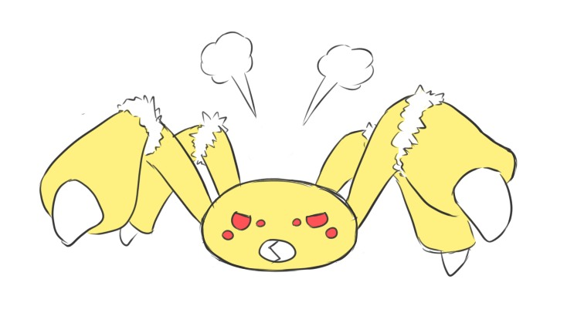
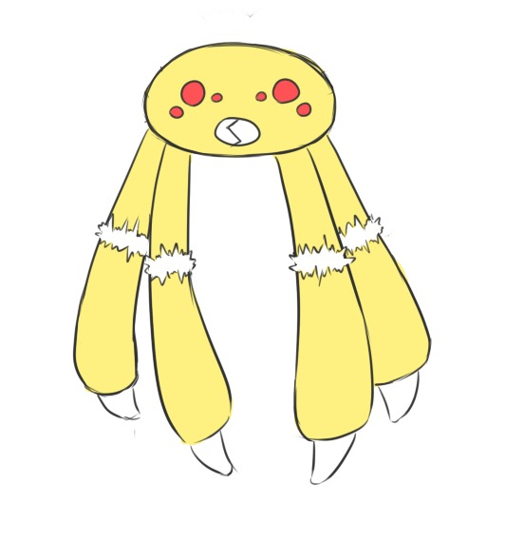
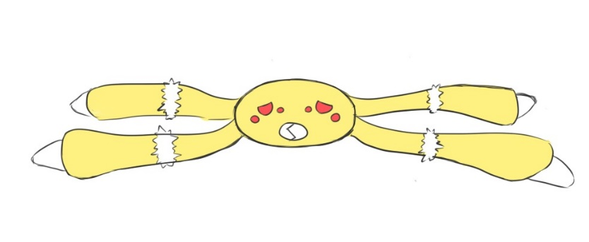
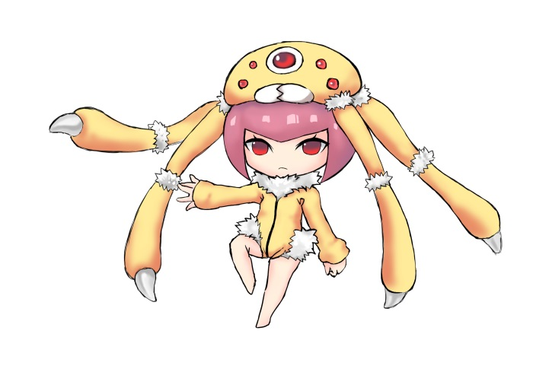
新規ＩＰ：リモ
意思がある！
自在に変形！
モチーフ
クラウドサービス・ウェブにより様々なモノ・人と繋がっている。
そのつながりを作り出した存在・中心の存在を
イメージし、クモをモチーフにしたキャラクターです。

Slide 7
リモのキャラクター設定
特徴・１：変形できる
特徴・２：電脳ネットを吐き出す。
仕えているご主人を守るために状況に応じて変形する。
電脳ネットを吐き出すことで、新たな道を作ったり
ネットで邪魔者を絡めたりする。

Slide 8
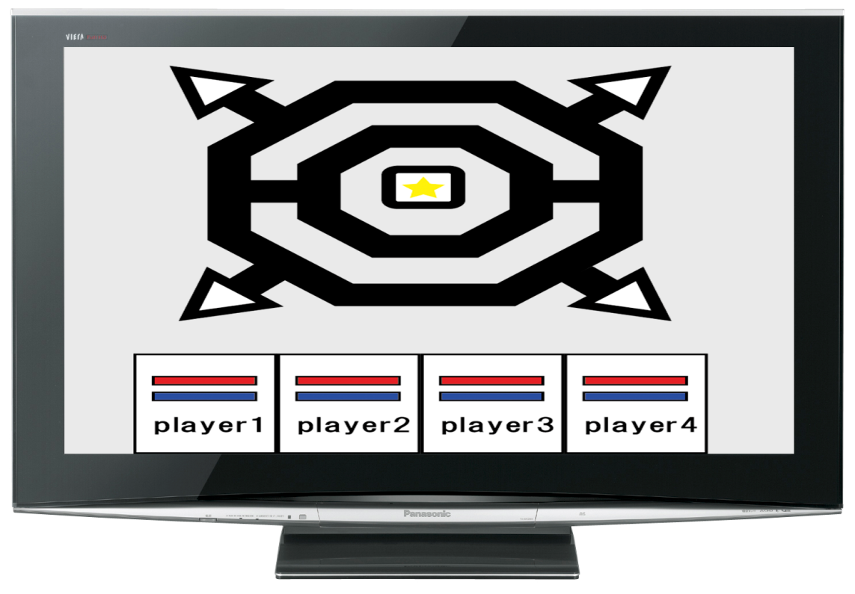
ゲーム概要
希少データを個々のホーム（ ）に持ち帰った
プレイヤーが勝利のゲーム
変形や電脳ネット駆使し、マップに一つの
希少データ（中央に配置）を取り合う
一つしかない為、プレイヤー同士での
奪い合いが発生する
変形や電脳ネットの使い方は後述
ゲーム画面イメージ

Slide 9
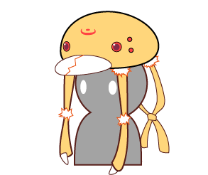
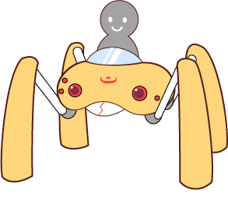

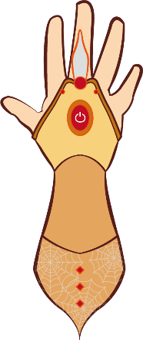
ゲームシステム・１
変形システム
リモの特徴である“変形”を押し出すゲームシステム
ノーマル形態：帽子モード
スピード特化形態：乗り物モード
ジャマー特化形態：バックモード
アタック特化形態：アクセサリーモード

Slide 10
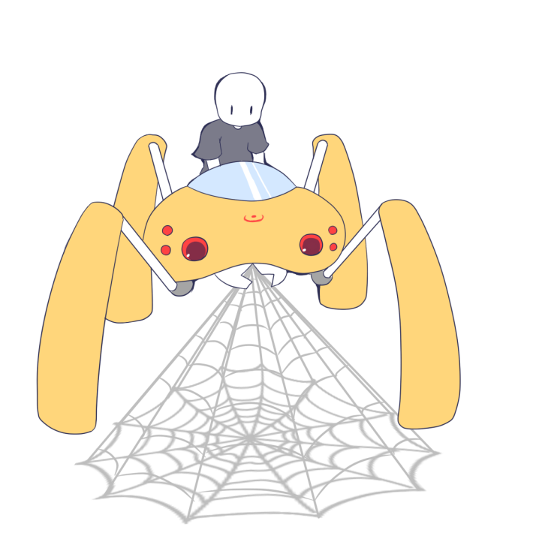
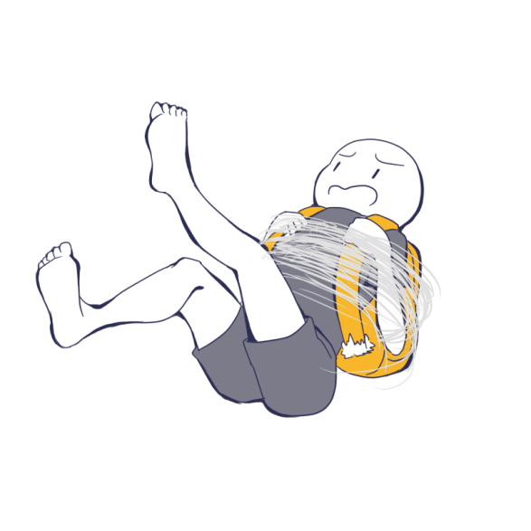
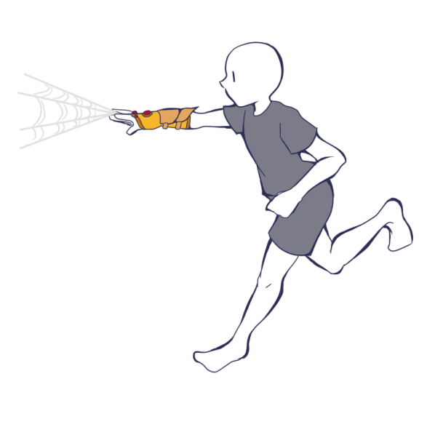
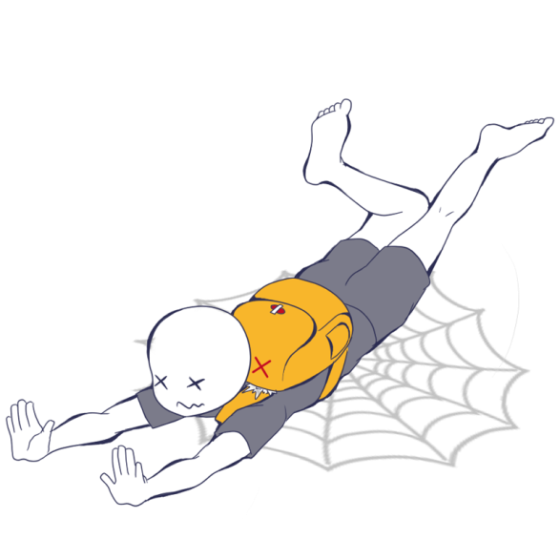
ゲームシステム・2
吐き出す電脳ネットの様々な使い道
１：マップ創造
２：相手にぶつけて、攻撃
３設置して足止めトラップ

Slide 11
売り
昨今の妖怪ウォッチ流行の収集要素と身に着けるグッズ要素
最近のウェアラブルデバイスの台頭に合わせ、
小さな子供が抱く“カッコよいものを身に着けたい”を突く
（仮面ライダーや戦隊ものの変身グッズが廃れない点）
ゲームルールの中で、変形や電脳ネットを駆使した戦い方を
自分なりに考えて、遊べる点。

